Slide 1
Районное методическое объединение
«Организация работы с родителями детей с ОВЗ дошкольного возраста»
Практикум для педагогов
«Как эффективно выстроить общение с родителями детей с ОВЗ в ДОУ»
Подготовила
Педагог – психолог МДБОУ ДС №8 «Сказка»
Смирнова Л.В.
Пошехонье 2021г.

Slide 2
Упражнение
«Образ отношений с родителями»
- относят к острой наступательной фигуре связанной с мужским началом
- фигура обтекаемая, созвучна с сочувствием, мягкостью, округлостью, женственностью
- специфически техническая конструктивная фигура, технический модуль

Slide 3
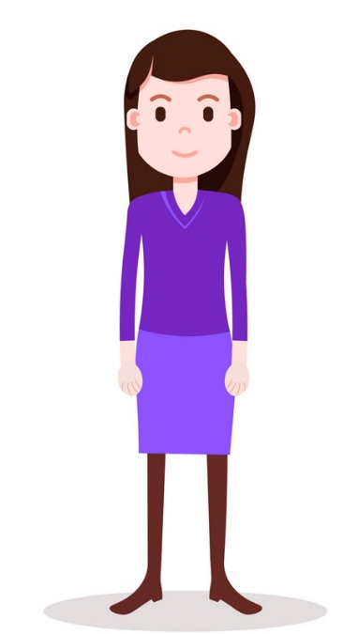

Упражнение
«Мать инвалида»

Slide 4
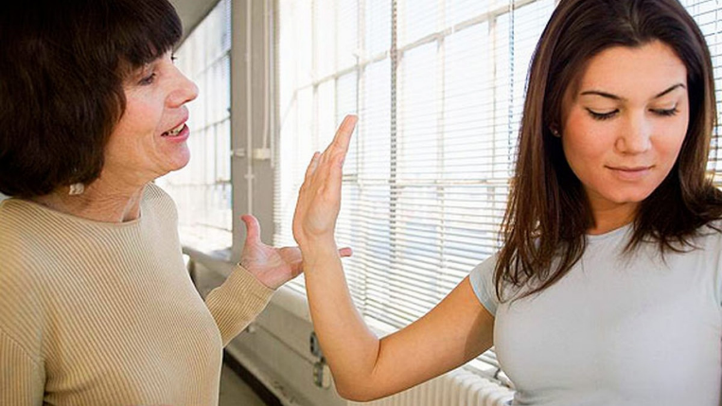
Родитель авторитарного (импульсивно-инертного) типа
Девиз: «Пусть общество приспосабливается к нам и нашим детям, а не мы к ним»
Характеристика:
обладают, стремлением руководствоваться своими собственными убеждениями вопреки уговорам и рекомендациям со стороны;
всегда в поиске лучшего ДОУ, педагогов и т.д.;
не видят преграды на своем пути, идут напролом;
не видят и не слышат ни себя, ни собеседника;
с трудом сдерживают свой гнев и раздражение;
склонны к участию в ссорах и скандалах

Slide 5
Рекомендации по взаимодействию с родителями авторитарного типа
Не отвечайте гневом на гнев .
Сохраняйте спокойствие и уверьте себя, что справитесь с ситуацией.
Постарайтесь, сохраняя объективность понять мотивы такого поведения родителя (посмотрите на ситуацию его глазами).
Останавливайте родителя спокойно, с невозмутимым лицом, не говорите прямо, что он не прав. Говорите кратко, ясно, спокойно, уверенно, так чтобы чувствовалась ваша сила.
Обсуждайте ситуацию только после того, как родитель успокоился.
Переключите энергию родителя на поиск выхода из проблемы. Попробуйте выработать общую точку зрения на причины случившегося и наметьте общую стратегию, чтобы подобное не повторилось.
Не избегайте общения после конфликта

Slide 6

Родитель невротичного (тревожно - сензитивного) типа
Девиз: «Пусть всё идет в жизни, как идёт»
Характеристика:
преобладают истерические, тревожно- мнительные и депрессивные черты;
стремятся избегать трудных жизненных ситуаций, отказываются от решения проблем;
всё воспринимают в трагических красках, свойственна пассивная личностная позиция;
не стремятся к самостоятельному преодолению проблем. Считают, что нет выхода из создавшегося положения;
оправдывают собственную бездеятельность отсутствием прямых указаний со стороны специалистов, педагогов

Slide 7
Рекомендации по взаимодействию с родителями невротичного типа
Внимательно выслушивайте жалобу родителя, задавая при этом уточняющие вопросы, выясняя детали переживаний и самочувствия родителя. Это поможет снизить повышенный уровень тревожности подобных родителей, успокоит и стабилизирует их.
Покажите, что вы понимаете проблему. Такому родителю важно, чтобы его услышали и поняли.
В разговоре используйте местоимения «мы», «у нас». Это будет для родителя поддержкой, что он не один.
Спокойное, уверенное поведение педагога создаст у родителя ощущение стабильности и защищенности

Slide 8
Родитель психосоматического типа
Девиз: «Мы можем положить собственное здоровье на алтарь жизни ради своего ребенка»
Характеристика:
эмоционально более лабильны, чем два других типа;
участвуют в деятельности ДОУ, повышают свой образовательный уровень и т.д.;
не устраивают скандалов и ссор, в большинстве случаев ведут себя корректно, сдержанно, а иногда замкнуто;
скрывают проблемы от посторонних взглядов, испытывают внутренние переживания

Slide 9
Рекомендации по взаимодействию с родителями психосоматического типа
Важно направить их энергию в нужное русло.
Данный тип родителей могут стать помощниками, союзниками для педагога

Slide 10
Техника «От негатива к позитиву»
По этой технике сообщить родителям информацию о ребенке нужно в позитивном контексте. Это поможет родителям прислушаться к мнению педагога, и настроиться на сотрудничество. Акцент нужно делать на достижения ребёнка, даже если они незначительные
Негативная форма | Позитивная форма (примеры)
Ваш ребенок плохо себя ведет. Он дерется с другими детьми | Ваш сын умеет отстаивать свои потребности и защищать себя. Это важно для жизни. Но ему бывает сложно выразить это безопасным способом. Давайте вместе подумаем, как помочь ему сохранить дружеские отношения с детьми

Slide 11
Техника «Не поиск виноватого, а поиск решения проблем»
Делать акцент не на обвинении, а на совместном поиске решения проблемы. Беседу лучше начать, рассказав о ребенке что-то хорошее, а затем перейти к негативным моментам.
Золотое правило - при сообщении неприятных моментов, говорить только о поступке ребенка, а не о его личности! Завершать такой разговор только на хорошей ноте!
Пример. Вероника сегодня хорошо усвоила правила в новой игре. Но с правилами на занятиях пока не справилась – забрала у Кати альбом и краски. Если с ней учиться играть по правилам дома, то она будет лучше их усваивать на занятиях. Это позволит ей быстрее влиться в детский коллектив. Она у Вас очень добрая. На данный момент интересуется, как играть в шахматы

Slide 12
Техника «Речевые штампы для сотрудничества»
Главный принцип - обращаться к родителям нужно в виде просьб, а не требований: «Не смогли бы Вы…», «Я прошу…»
Проявите внимание, поинтересуйтесь мнением родителей:
«Вы не замечали, что в последнее время…», «Как Вы думаете с чем это может быть связано?»
Поделитесь своими чувствами, с помощью техники «Я - высказывание»:
«Вы знаете меня очень тревожит, что…», «Я начинаю беспокоиться…», «Мне бы хотелось разобраться…»
Предложите совместный поиск решения проблем. Например, скажите:
«Давайте вместе попробуем поступить…», «А если мы будем придерживаться одной стратегии, это поможет ему в…», «Мы с Вами могли бы помочь Саше в …»

Slide 13
Техника «Речевой стиль «адвокат»»
Стиль «адвокат» покажет ваше уважение и заинтересованность по отношению к родителям.
Примеры фраз речевого стиля:
«Какой бы серьёзной ни была ситуация, мы попытаемся найти из неё выход, и я протягиваю Вам руку помощи»;
«Я не обвиняю ни Вас, ни Вашего ребенка в случившемся. Если это произошло, значит, на это есть какие-то причины»;
«Для меня важно не выявление этих причин, не выражение своего одобрения или порицания, а оказание помощи в сложившейся ситуации»;
«Я воспитатель, и моя профессиональная задача – дать знания ребенку, которые он сможет использовать в жизни»

Slide 14
Ситуация
произнесите фразу обращенную к родителю с применением специальных техник общения:
«Ваш ребёнок не справляется с программой детского сада. Игры и рисование, это всё, что его интересует. Познавательное и речевое направление на низком уровне, а ведь ему скоро в школу! Специалисты ДОУ рекомендуют направить его на ЦПМПк»

Slide 15
Специальные техники общения
«Не поиск виноватого, а поиск решения проблем»
«Речевой стиль «адвокат»»
«От негатива к позитиву»
«Речевые штампы для сотрудничества»
Нужно делать акцент не на обвинении, а на совместном поиске решения проблемы. Беседу лучше начать, рассказав о ребенке что-то хорошее, а затем перейти к негативным моментам. Золотое правило - нужно говорить только о поступке ребенка, а не о его личности! Завершать такой разговор необходимо только на хорошей ноте!
стиль покажет ваше уважение и заинтересованность по отношению к родителям. Примеры фраз речевого стиля:
- «Какой бы серьёзной ни была ситуация, мы попытаемся найти из неё выход, и я протягиваю Вам руку помощи»
- «Я не обвиняю ни Вас, ни Вашего ребенка в случившемся. Если это произошло, значит, на это есть какие-то причины»
По этой технике сообщить родителям информацию о ребенке нужно в позитивном контексте. Это поможет родителям прислушаться к мнению педагога, и настроиться на сотрудничество. Акцент нужно делать на достижения ребёнка, даже если они незначительные
Главный принцип этой техники: обращаться к родителям нужно в виде просьб, а не требований:
«Не смогли бы Вы…»; проявить внимание:
«Вы не замечали, что в последнее время…»;
поделиться своими чувствами, с помощью техники «Я - высказывание»:
«Вы знаете меня очень тревожит, что…»

